Slide 1
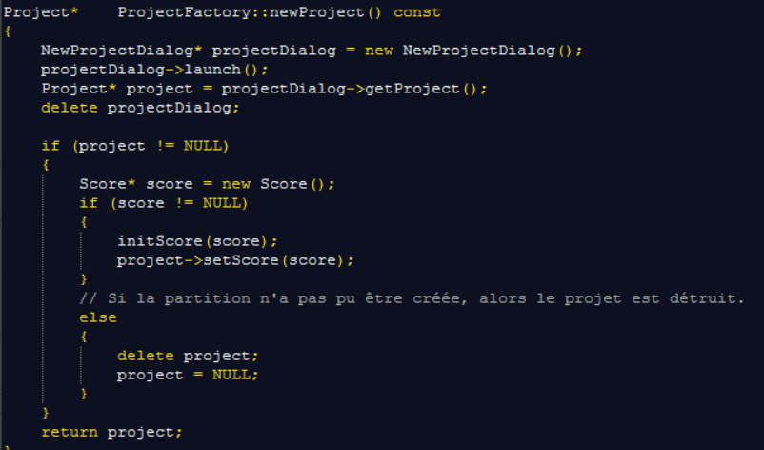
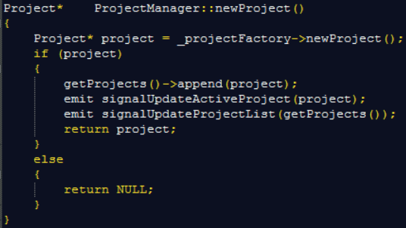



Logiciel – CRÉER UN PROJET (Blonde_j)
Appel le project factory pour créer un nouveau projet
Event clicked
Appel à ProjectManager
Appel à NewProjectDialog

Slide 2
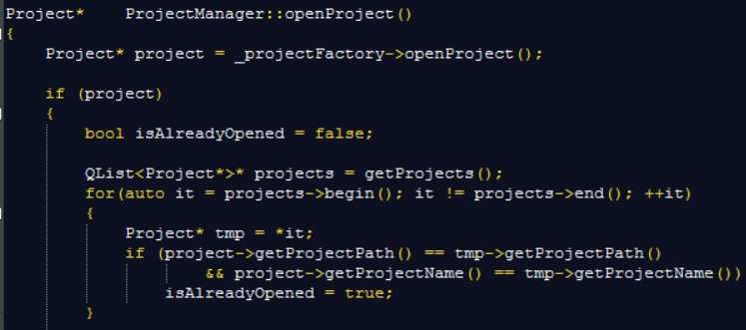

Logiciel – OUVRIR UN PROJET(Blonde_j)
Event clicked dans musicsheetwriter
Appel à ProjectManager

Slide 3
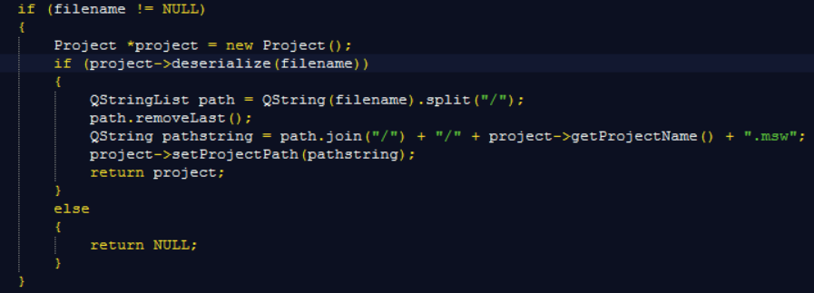
Logiciel – OUVRIR UN PROJET(Blonde_j)
Appel le project factory afin de récuperer un projet
Event clicked dans musicsheetwriter
Appel à ProjectManager

Slide 4
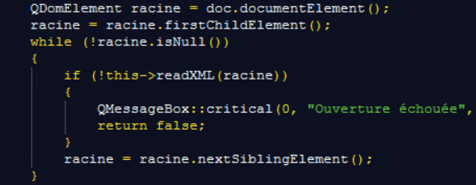
Logiciel – OUVRIR UN PROJET(Blonde_j)
Appel le project factory afin de récuperer un projet
Event clicked dans musicsheetwriter
Appel à ProjectManager
Appel à la fonction Project::deserialize(Qstring)

Slide 5
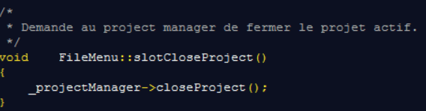
Logiciel – FERMER UN PROJET(Blonde_j)
Event clicked
FileMenu

Slide 6
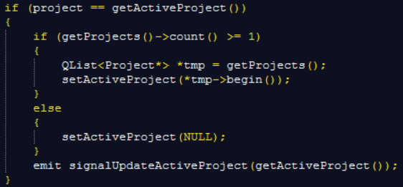
Logiciel – FERMER UN PROJET(Blonde_j)
Event clicked
FileMenu
Confirmation sauvegarde avant fermeture
Retirer le projet de la liste des projets ouverts
Met à jour le projet actif dans l’editeur

Slide 7
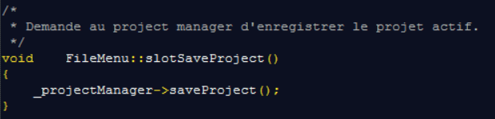
Logiciel – SAUVEGARDER UN PROJET(BLONDE_J)
Event clicked
FileMenu

Slide 8
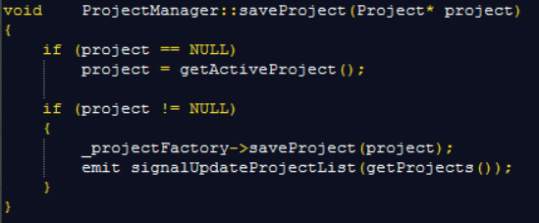
Logiciel – SAUVEGARDER UN PROJET(BLONDE_J)
Event clicked
FileMenu
Appel à ProjectManager

Slide 9
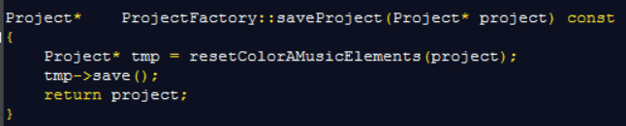
Logiciel – SAUVEGARDER UN PROJET(BLONDE_J)
Event clicked
FileMenu
Appel à ProjectManager
Appel ProjectFactory pour enregister le projet

Slide 10

Logiciel – SAUVEGARDER UN PROJET(BLONDE_J)
Event clicked
FileMenu
Appel à ProjectManager
Appel ProjectFactory pour enregister le projet
Sérialise les données

Slide 11

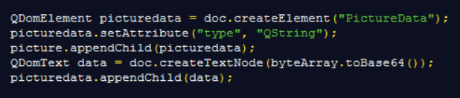
Logiciel – SAUVEGARDER UN PROJET(BLONDE_J)
Sérialisation en 2 étapes
Sérialisation des données du projet
Sérialisation de la partition au format PNG pour l’upload de partition sur le site web

Slide 12
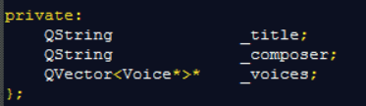

Logiciel – MODIFIER PARTITION (BLONDE_J)
Contenu d’une partition
Contenu d’une portée

Slide 13
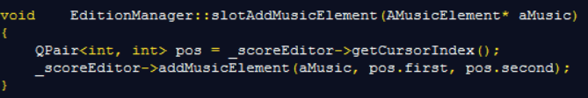
Logiciel – MODIFIER PARTITION (BLONDE_J)
Ajouter un élément
Event envoyé depuis EditionToolBar

Slide 14
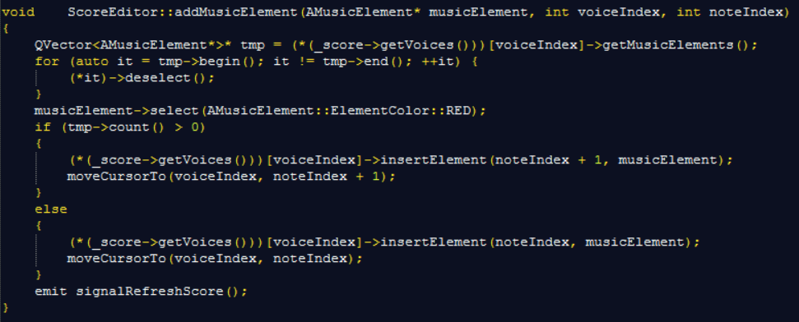
Logiciel – MODIFIER PARTITION (BLONDE_J)
Ajouter un élément
Event envoyé depuis EditionToolBar
Ajout de la note et déplacement du curseur

Slide 15
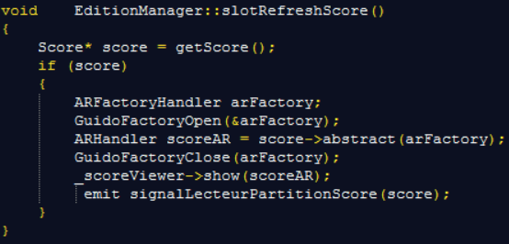
Logiciel – MODIFIER PARTITION (BLONDE_J)
Ajouter un élément
Event envoyé depuis EditionToolBar
Ajout de la note et déplacement du curseur
Met à jour l’affichage de partition

Slide 16
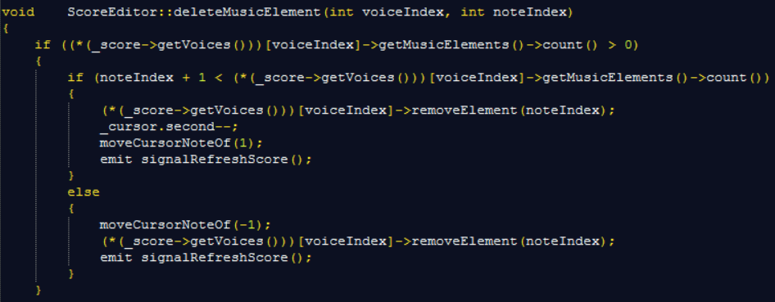

Logiciel – MODIFIER PARTITION (BLONDE_J)
Supprimer un élément
Event envoyé depuis
EditionManager
Supprime la note et déplace le curseur
Met à jour l’affichage de partition

Slide 17
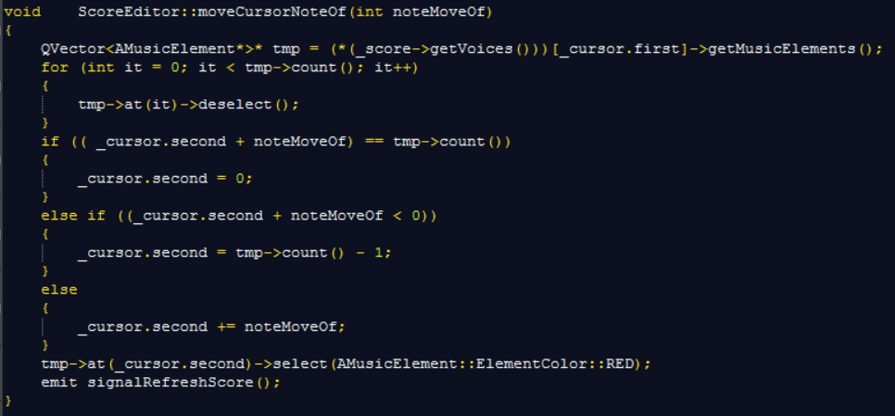
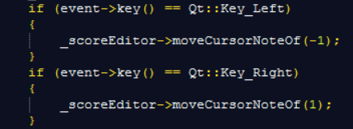
Logiciel – DÉPLACER CURSEUR D’ÉDITION (BLONDE_J)
Event envoyé depuis EditionManager
Déplacement du curseur
Met à jour l’affichage de partition

